Slide 1
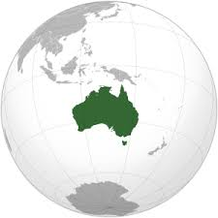
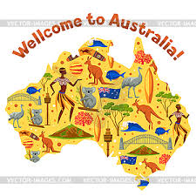
11 КЛАСС
ГЕОГРАФИЯ
Раздел
«АВСТРАЛИЯ. ОКЕАНИЯ. АНТАРКТИДА»
Тема урока
«Австралийский Союз»
Цели урока: дать экономико-географическую характеристику страны; выявлять причинно-следственные связи; продолжать формировать навыки работы с картами и другими источниками информации

Slide 2
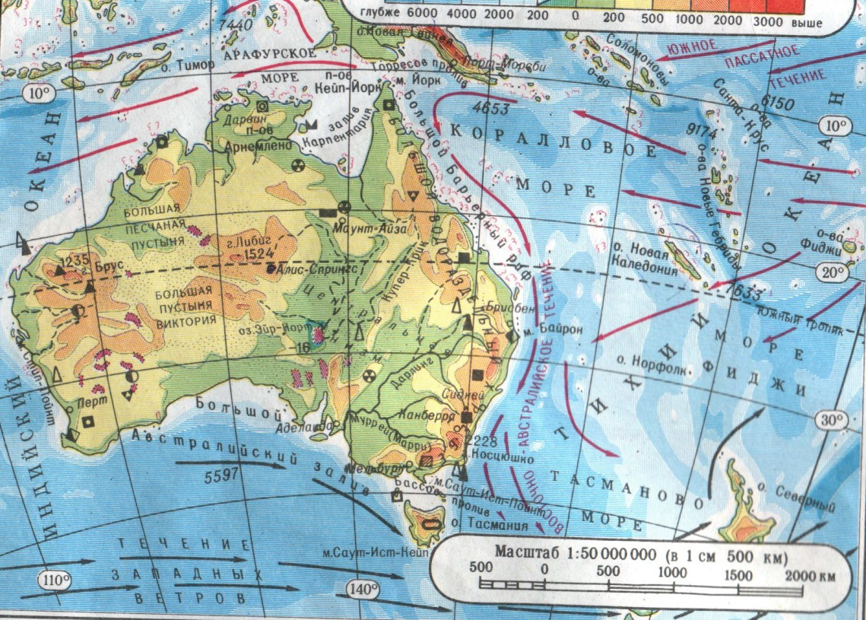
ЭГП Австралии
Материк полностью располагается в Южном и Восточном полушарии. Берега его омываются водами Тихого и Индийского океанов. Крупные заливы расположены на севере, один из них — Карпентария, на юге также имеются крупные заливы. На севере материка расположен полуостров Кейп-Йорк.
Страна отделена от развитых стран и регионов.

Slide 3
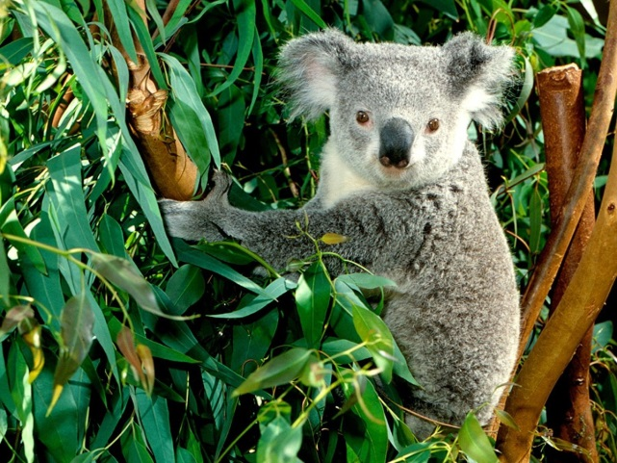
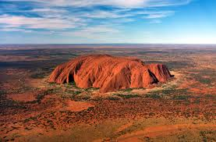
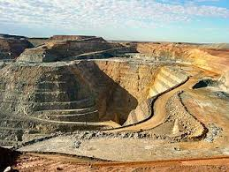
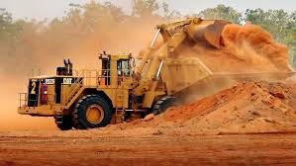
ПРИРОДНЫЕ УСЛОВИЯ И РЕСУРСЫ
Самый маленький, низкий и плоский материк.
Самый сухой, 2/5 – пустыни.
Главные реки –Муррей с притоком Дарлинг.
Большие запасы подземных вод, нет оазисов.
Леса занимают 5,5%площади, на севере,
востоке и юго-западе материка.
Растительный и животный мир эндемичен.
Большое разнообразие и богатства минеральных ресурсов: добывают третью часть всех алмазов планеты, четвертую часть всех запасов урана среди развитых стран мира. Расположены месторождения нефти и газа, железной руды. По добыче бокситов Австралия занимает ведущее место в мире

Slide 4
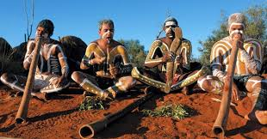
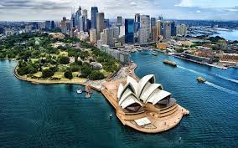
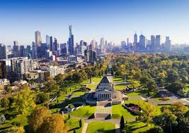
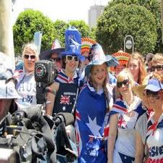
НАСЕЛЕНИЕ
Основная часть населения - европейцы, из 97% англичане
40% жителей – лица, рожденные в другой стране
Аборигены – 1 %, част из которых проживают в резервациях
Плотность населения – з человека на км.кв.
Уровень урбанизации 83%. Крупные города – Сидней и Мельбурн

Slide 5
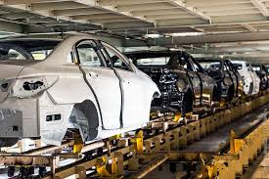
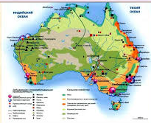
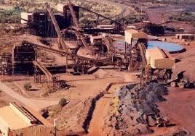
ПРОМЫШЛЕННОСТЬ
Одна из наиболее старых отраслей– горнодобывающая промышленность. От 50 до 90 и даже до 99% (вольфрам) продукции горнодобывающей промышленности вывозится в другие страны.
Развиты все стадии производства черных и цветных металлов. Старые крупные металлургические комбинаты на востоке (Порт-Кембла, Ньюкасл, Вуллонгонг).
Машиностроение развитое практически во всех крупных городах,выпускает авиа- и автодвигатели, автомобили, трактора, локомотивы, приборы, электрооборудование
Выпускается практически полная номенклатура химических изделий.

Slide 6
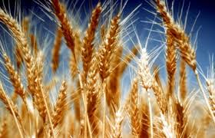
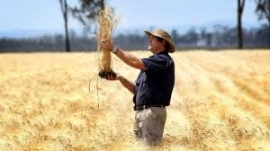
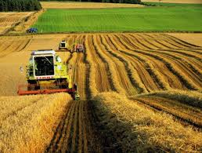
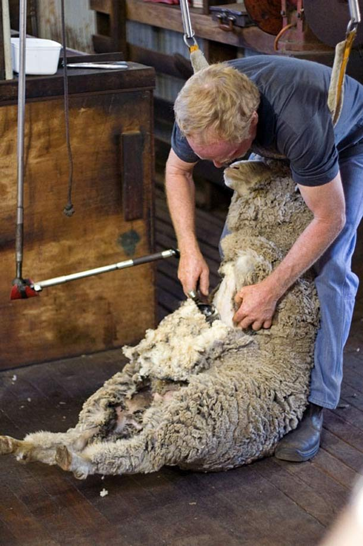
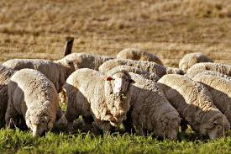
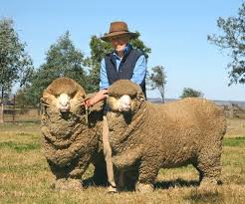
СЕЛЬСКОЕ ХОЗЯЙСТВО
Главная зерновая культура - пшеница
Овцеводство – главная отрасль животноводства (мериносы )
Транспорт – важнейшая часть инфраструктуры экономики, поскольку страна имеет огромную территорию. Развиты морской, воздушный, автомобильный и железнодорожный виды транспорта

Slide 7
Задания
Закончите предложения:
1. Основой Австралии является ___________ _____________ платформа.
2. Невысокие горы занимают ______% материка.
3. Южная часть Тасмании находится в ____________ поясе
4.Для водоснабжения используются реки _______________ ___________.
5. Основные породы деревьев лесов Австралии_____________
6.Месторождения нефти открыты в шельфе моря штата _______________
7.Средняя плотность населения Австралии _________
8. В городах Австралии проживает _____% населения.
9. Ведущая и старейшая отрасль промышленности Австралии ___________.
10. Завод по выплавке свинца находится в городе______________

Slide 8
Задания
  Верно ли утверждение (да/нет). Если нет, то укажите правильный ответ.
1. Доля коренного населения Австралии составляет 1%.
2.Двое из пяти австралийцев живут либо в Канберре, либо в Сиднее.
3.70% инвестиций приходится на Японию и Германию.
4.Главный центр горно-добывающей промышленности – Брокен-Хилл.
5.Заводы по выплавке цинка находятся в Мельбурне.
6. Австралия занимает 6 место в мире по добыче угля.
7. По числу занятых и объёмам производства на первом месте горнодобывающая пром. и машиностроение.
8. Основные районы выращивания пшеницы юго-восток и юго-запад .
9. Овцеводство особенно развито в штатах Виктория и Квинсленд.
10. В Канберре проживает около 500 тыс.чел.

Slide 9
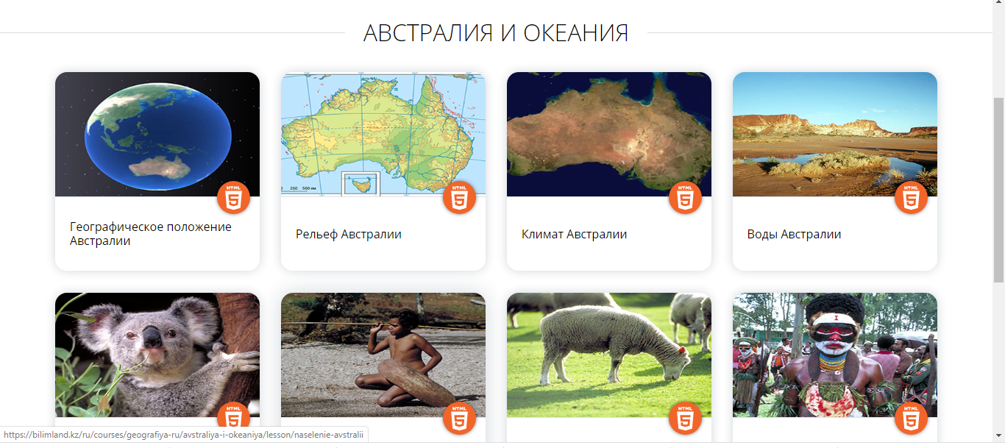
Домашнее задание
Повторите пройденный материал урока по § 53
2) Ознакомьтесь с материалами об Австралии на платформе https://bilimland.kz/

Slide 10
Домашнее задание
На контурной карте Австралии обозначьте не менее 5 центров промышленности и не менее 5 месторождений полезных ископаемых. Используйте условные обозначения.
Спасибо за внимание.
Учитель географии
Ганеева Л.М.

